Slide 1
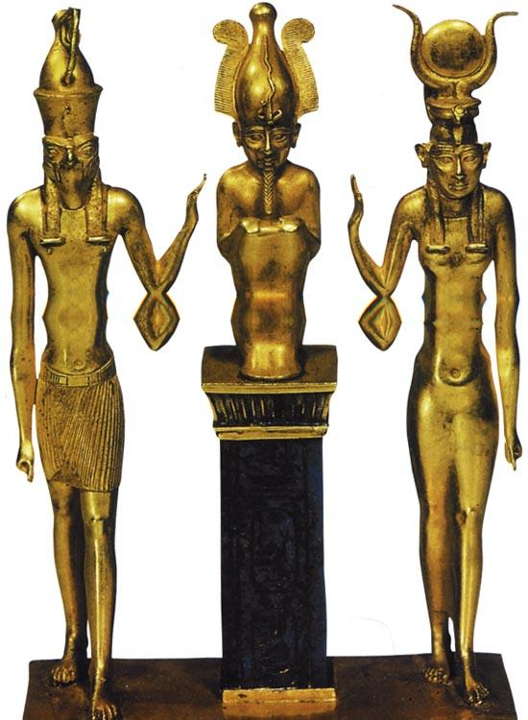
Мифология Древнего Египта
Система РО Д.Б. Эльконина – В.В. Давыдова,
УМК Г.Н. Кудиной – З.Н. Новлянской
Презентацию подготовила учитель русского языка и литературы
ЧОУ СОШ «Развитие»
г. Армавира Краснодарского края
Матюшкина
Галина Андреевна

Slide 2
Что я знаю о Древнем Египте?
Пирамиды, Сфинкс, фараон, мумия, нил, папирус, жук-скарабей
Всё!
Напишите несколько слов (от 5 до 20), ассоциирующихся у Вас с Древним Египтом.

Slide 3
Что я знаю о Древнем Египте?
Оцени свои знания
Сколько слов ты написал?
Меньше 5 или 5 –
От 5 до 10 –
От 11 до 20 –
Больше 20 -

Slide 4
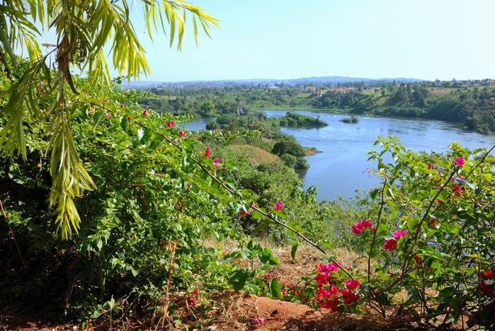
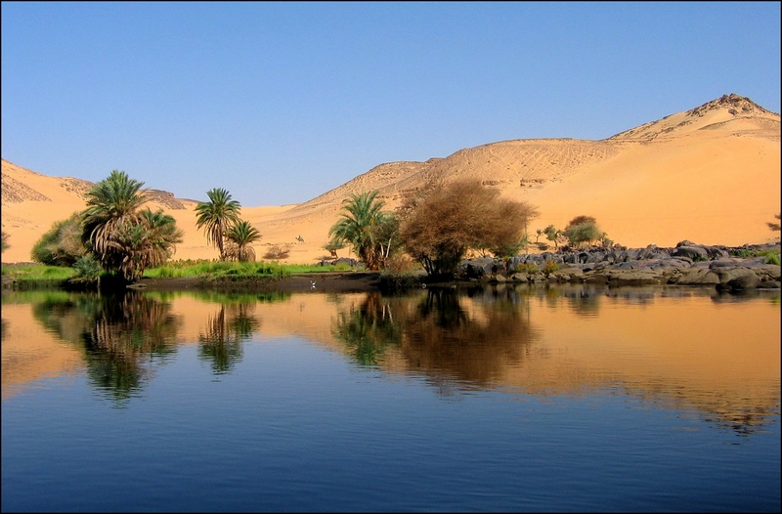
Слава тебе, Дающий Жизнь!

Slide 5
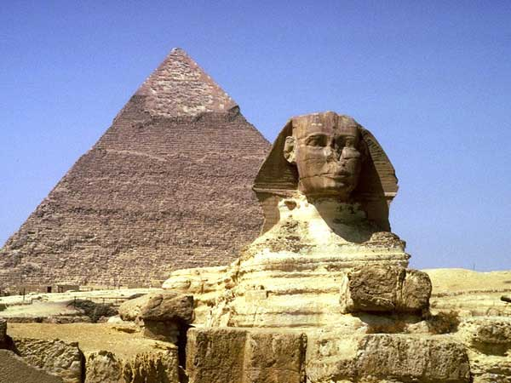
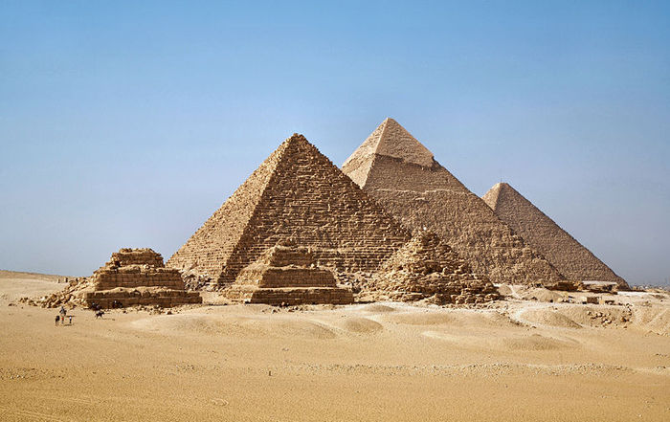
Величественные пирамиды и загадочный сфинкс

Slide 6
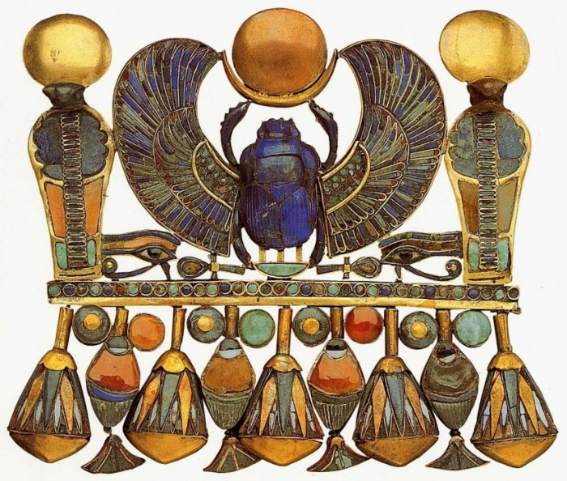
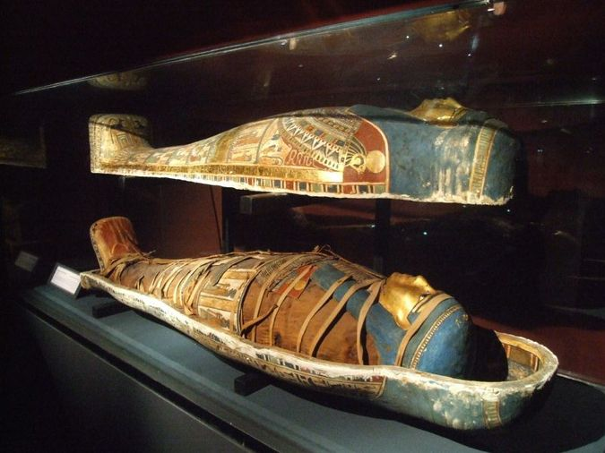
Трудолюбивый скарабей и древний саркофаг

Slide 7
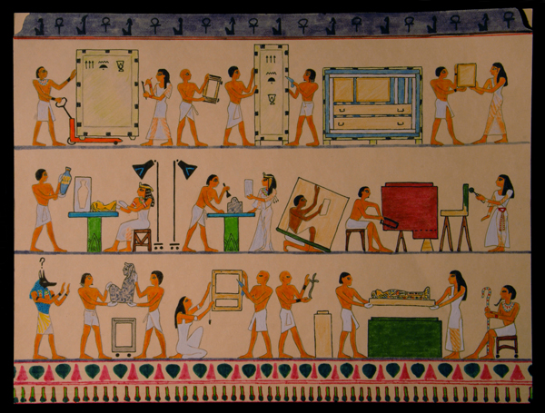
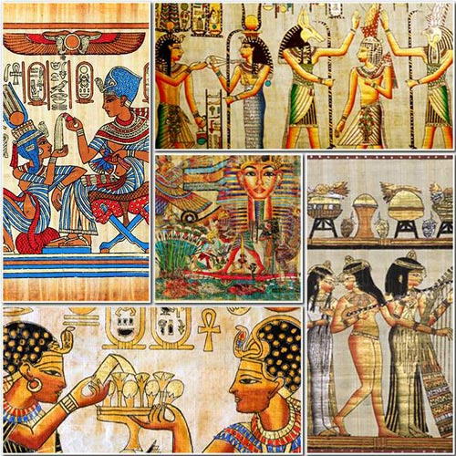
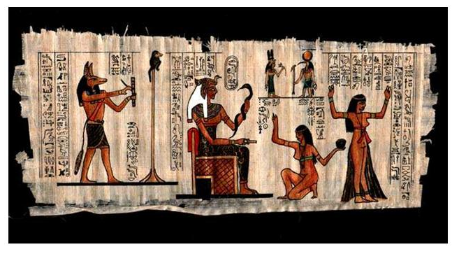
Так жил Древний Египет

Slide 8
Хочу ли я узнать больше?
Пирамиды, Сфинкс, фараон, мумия, нил, папирус, жук-скарабей
А что ещё?
Как я могу узнать больше?

Slide 9
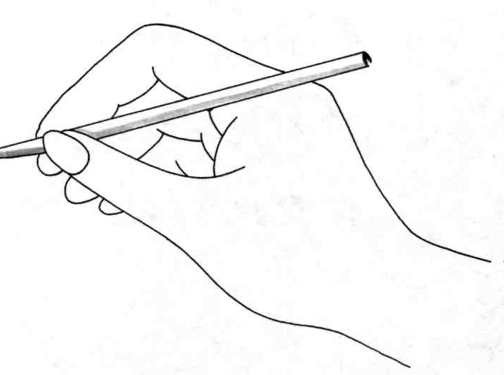
Учимся конспектировать
(проверь себя)

Slide 10
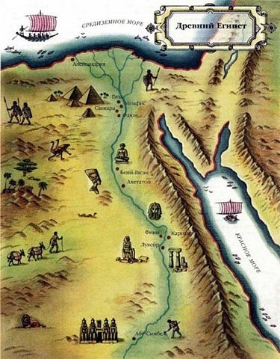
Древний Египет
Древний Египет – государство на северо-востоке Африки, вдоль нижнего течения реки Нил.
Древний Египет отличался развитой цивилизацией и богатой культурой.

Slide 11
Египетская мифология
Древнеегипетская цивилизация была открыта в 18 веке, поэтому многое о ней еще не изучено.
Основные памятники литературы Древнего Египта - религиозные тексты. Например, «Тексты пирамид» и «Книга мёртвых».
Египетская мифология начала формироваться в VI – IV тысячелетиях до нашей эры. В каждой области (номе) складывался свой пантеон и культ богов.

Slide 12
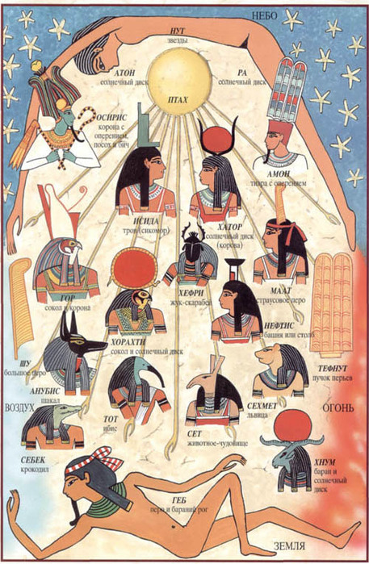
Гелиупольская версия происхождения божественной девятки
В древнеегипетском городе Гелиуполе были созданы мифы о девяти изначальных богах – создателях мира. Божества гелиупольской девятки (по-другому – эннеады) наиболее часто встречаются в древнеегипетских текстах.

Slide 13
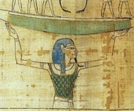
НУН – первозданная пучина вод, хаос
Нун– воплощение водной стихии, которая существовала на заре времён и заключала в себе жизненную силу.

Slide 14
Гелиупольская версия происхождения богов (учимся составлять схемы)
НУН
Первозданная пучина вод, хаос
?

Slide 15
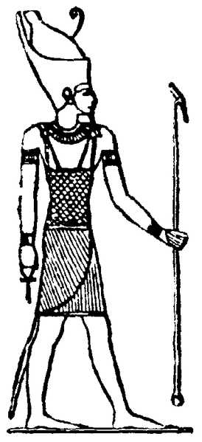
АТУМ – первичный холм
Атум – бог первотворения, возник из хаоса в образе змея, но обычно изображается в виде человека с двойной короной на голове, как владыка Верхнего и Нижнего Египта.

Slide 16
Гелиупольская версия происхождения богов (учимся составлять схемы)
НУН
Первозданная пучина вод, хаос
АТУМ
Первичный земной холм
?

Slide 17
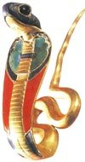
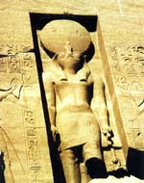
РА – бог солнца
Ра – бог солнца, воплощённый в образе сокола, огромного кота или человека с соколиной головой, увенчанной солнечным диском.
Днём Ра плывёт по небесному Нилу, вечером продолжает путь по Нилу подземному, а утром, одолев в еженощной битве змея Апопа, вновь появляется на горизонте.
Ра создал людей из своих слёз.

Slide 18
Гелиупольская версия происхождения богов (учимся составлять схемы)
НУН
Первозданная пучина вод, хаос
АТУМ
Первичный земной холм
РА
Бог солнца
?

Slide 19
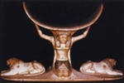

ШУ и ТЕФНУТ – боги воздуха и влаги
Шу («пустой») – бог воздуха, разделяющий небо и землю, сын солнечного бога Ра, супруг и брат богини влаги Тефнут. Судит умерших.
Тефнут – богиня влаги. Её земное воплощение — львица. Дети — боги Геб и Нут. Тефнут — любимое Око бога Ра – сияла у него во лбу и испепеляла врагов бога.

Slide 20
Гелиупольская версия происхождения богов (учимся составлять схемы)
НУН
Первозданная пучина вод, хаос
АТУМ
Первичный земной холм
РА
Бог солнца
ШУ
Бог воздуха
ТЕФНУТ
Богиня влаги
?

Slide 21
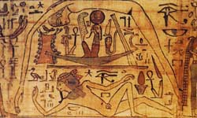
ГЕБ и НУТ – боги земли и неба
Геб – бог земли, сын бога воздуха Шу и богини влаги Тефнут. Геб поссорился со своей сестрой и женой Нут ("небом"), поскольку она ежедневно поедала своих детей — звёзды, а затем вновь рождала их. Шу разъединил супругов.
Наследник Геба — Осирис, от него трон перешёл к Гору, а преемниками и служителями Гора считались фараоны, которые рассматривали свою власть как данную богами.

